Slide 1
APRENDAMOS PLATEFORME D’AUTO APPRENTISSAGE

Slide 2
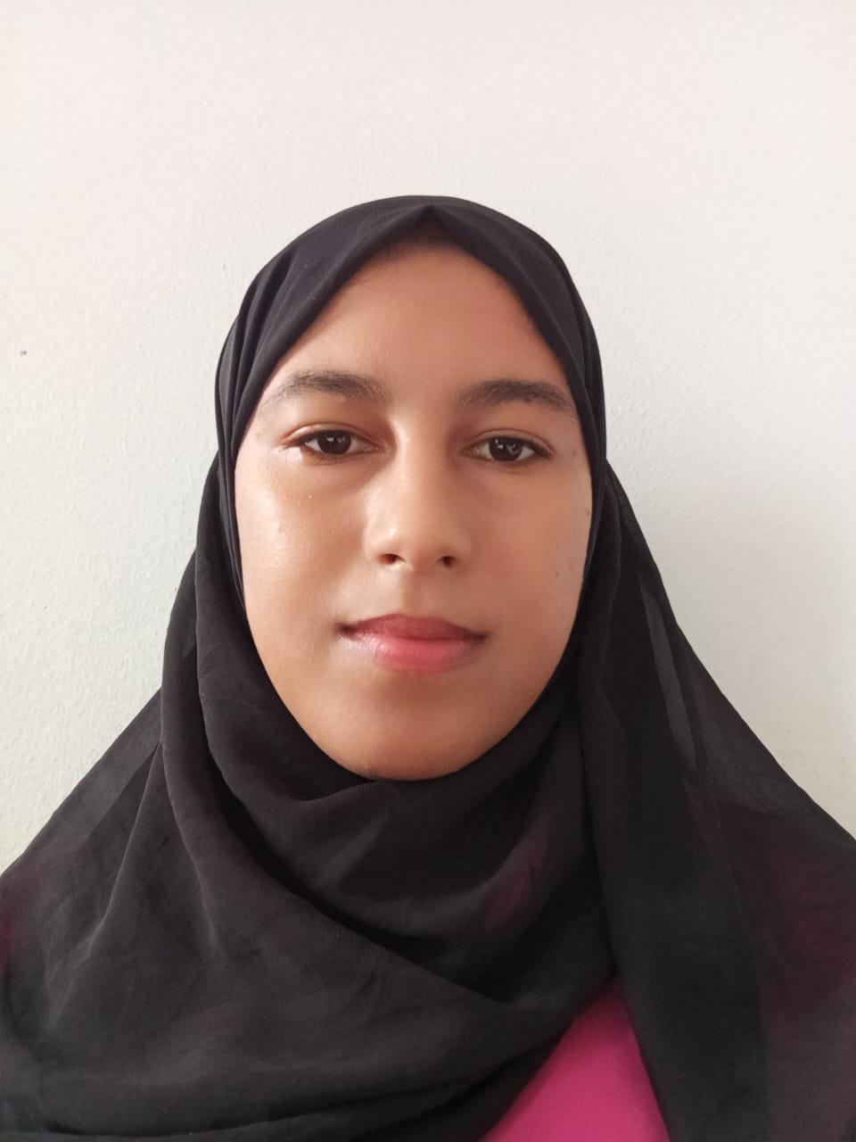



MEMBRES D’EQUIPE
AYA SALIM
HAMZA KHOLTI
ASMAE SEBBAR
FATIMA EZZAHRAA TIDAADAR

Slide 3
Sommaire
01
Objectif du plateforme
04
PLAN DE DÉVELOPPEMENT
02
SPÉCIFICATIONS FONCTIONNELLES
05
TESTS ET ASSURANCE QUALITÉ
06
GESTION DE PROJET
03
TECHNOLOGIES ET LANGAGES DE PROGRAMMATION
-Etapes et échéanciers.
- Méthodologie de développement
- Les fonctionnalités clés.
- Diagrammes.
- Rôles et responsabilités des membres de l’équipe.
- Gestion des problèmes, des changements de portée et des risques.

Slide 4
“ Objectif principal du notre plateforme.”

Slide 5
Objectifs du plateforme en termes de fonctionnalités et de livrables:
Proposer un large éventail de cours et de ressources pédagogiques sur une variété de sujets et permettre aux utilisateurs d'apprendre de manière autonome selon leurs besoins.
Offrir des formation payantes (synchrones) et non payantes (asynchrones).
Offrir un CHATBOT pour réponde aux questions des utilisateur et qui oriente les apprenant aux formations qui satisfait leurs besoins en termes de connaissance.
Faciliter l'accès à l'éducation.

Slide 6
les problèmes spécifiques que cette plateforme résoudra :
La difficulté d'apprendre de manière autonome
Le manque d’orientation au niveau du formation choisit (les apprenant trouve des difficultés à choisir la formation qu’il qui satisfait leurs besoins)
Le manque de temps pour suivre une formation traditionnelle.
La faible qualité des formations et le manque de pratique
Le coût élevé des formations

Slide 7
fonctionnalité clé de la plateforme
Inscription et Profils d'utilisateurs.
Bibliothèque de Cours
Discussions et Forums
CHATBOT
Test
Certifications
Gestion des Utilisateurs et des formations
Intégration de Médias
Intégration de Paiement
Accès Multiplateforme
Sécurité et Protection des Données

Slide 8
DIAGRAMMES:
Diagramme de cas d’utilisation
https://lucid.app/lucidchart/1d301e70-ab65-454a-b0b8-705c390ed9a8/edit?viewport_loc=-1779%2C-27%2C3405%2C1413%2C0_0&invitationId=inv_7901bfdf-3b09-47cd-a473-19d2a8435f15
Diagramme de classe
https://lucid.app/lucidchart/1d301e70-ab65-454a-b0b8-705c390ed9a8/edit?viewport_loc=-2783%2C-579%2C3579%2C1486%2CMh-F1~6RF7sG&invitationId=inv_7901bfdf-3b09-47cd-a473-19d2a8435f15

Slide 9
DIAGRAMMES:
Diagrammes de séquence:
- Formateur-Système.
- Administrateur-Système:
- Apprenant-Système: https://lucid.app/lucidchart/1d301e70-ab65-454a-b0b8-705c390ed9a8/edit?viewport_loc=-2783%2C-579%2C3579%2C1486%2CMh-F1~6RF7sG&invitationId=inv_7901bfdf-3b09-47cd-a473-19d2a8435f15
Diagrammes d’activité
- Obtenir une formation.
- Gestion des utilisateurs.
- Gestion du cours.

Slide 10





TECHNOLOGIES ET LANGAGES DE PROGRAMMATION
PYTHON
TENSORFLOW
DJANGO
POSTGRESQL
AWS

Slide 11
PLAN DE DEVELOPPEMENT

Slide 12
ETAPES ET ECHANCIERS:
Étude de faisabilité
Tests
Conception
Déploiement
2 semaines
2 semaines
4 semaines
1 semaine
8 semaines
Développement
1 semaine
Maintenance

Slide 13
méthodologie de développement :
SCRUM
Flexibilité
Collaboration
Visibilité
réagir rapidement aux changements et aux besoins des utilisateurs.
favorise la collaboration entre les membres de l'équipe.
permet à l'équipe de suivre facilement l'avancement du projet.

Slide 14
PLAN DE DEVELOPPEMENT : :
Sprint 1:
Sprint 2 :
Sprint 3 :
Conception de la plateforme
Définition des fonctionnalités
Conception de l'interface utilisateur
Élaboration des spécifications techniques
Étude de faisabilité
Évaluation des ressources disponibles
Développement du backend
Développement de l'interface utilisateur

Slide 15
PLAN DE DEVELOPPEMENT :
Sprint 4 :
Sprint 5 :
Tests unitaires
Tests d'intégration
Tests d'acceptation
Déploiement en production
Mise à jour de la plateforme
Amélioration des fonctionnalités

Slide 16
“Tests et assurance qualité.”

Slide 17
tests fonctionnels
Test de création d'un compte utilisateur.
Test de sélection d’une formation.
Test de visualisation d’une formation.
Test de passage d’un test.
Test d’utilisation du CHATBOT.
Test d’utilisation du forum.

Slide 18
Tests non fonctionnels
Test de performance
Test de sécurité
Test d'accessibilité
Test de compatibilité
Test de charge
Test d’acceptation

Slide 19
“ GESTION DE PROJET”

Slide 20
rôles et responsabilités de chaque membre de l’équipe :
PRODUCT OWNER
EQUIPE DE DEVELOPPEMENT
SCRUM MASTER

Slide 21
GESTION DE :
PROBLEME
CHANGEMENT de Portée
RISQUES
- La rétroaction des utilisateurs.
- Des tests de qualité.
- Des audits de conception.
- Des audits de contenu.
- Une communication claire.
- Une évaluation des impacts.
- Un consensus.
- Une identification des risques.
- Une évaluation des risques.
- Une mitigation des risques.

Slide 22
“MERCI POUR VOTRE ATTENTION”

